Slide 1
It shows, What show
팀명: 라떼는 말 이야
팀장: 박종선 & 팀원:김재현, 이희수, 문진한

Slide 2
목차
1. 필요성
2. 크롤링
3. DB
3. 형태소 분석
분석기 모델 설정
이유와 결과,예시
4. 통계적 분석
TF-IDF
Word2Vec
RTF + Word2Vec
결과
5. 시각화
3D-Force-Graph
6. 실제 모델 구동
7. 기대효과(넣을지 말지 결정스)
8. 각자의 역할
9. 참고문헌

Slide 3


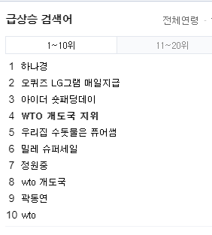
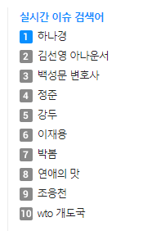
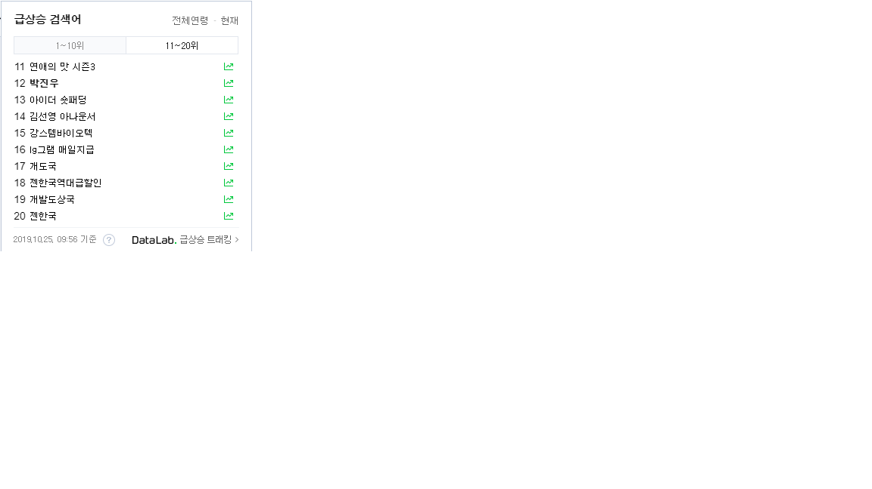
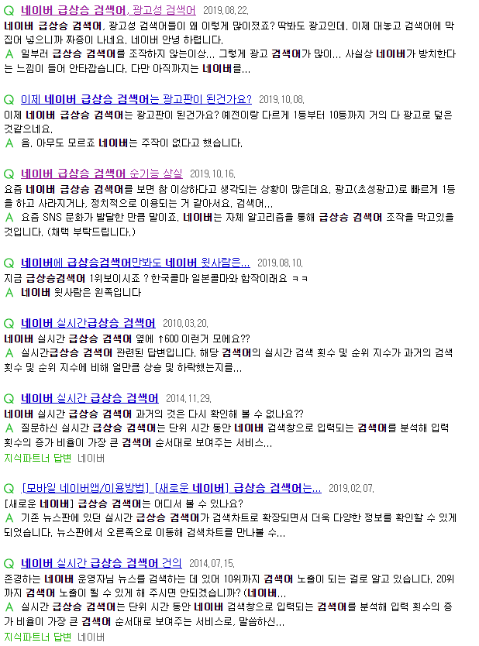
1. 필요성
급상승 검색어의 아쉬운 점
광고성 이벤트들로 인해서 검색어가 이용 당하고 있을 때가 많아지고 있다.
2. 검색어 간의 연관성을 알 수 없다.
Notes:
https://brunch.co.kr/@skyopqw/29

Slide 4

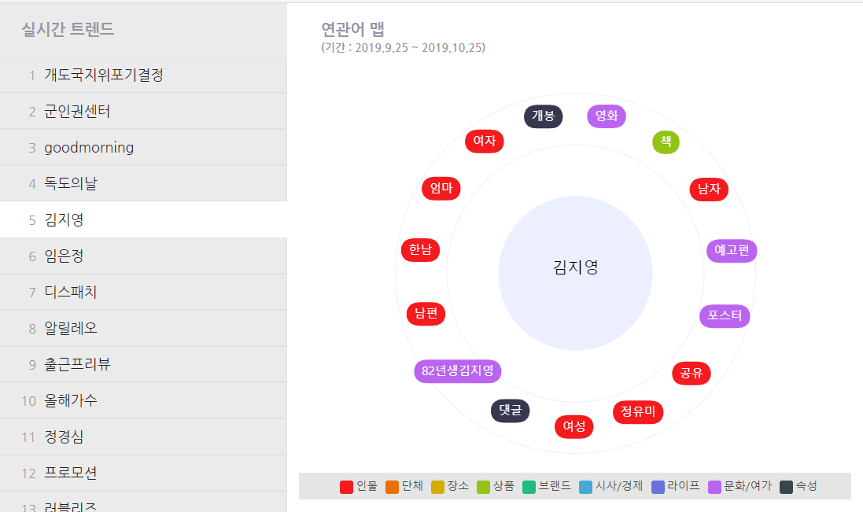
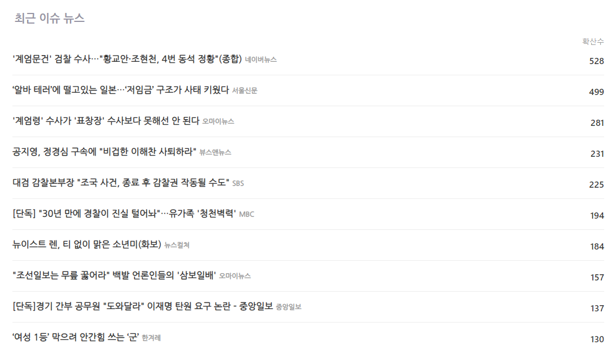
1. 필요성
SomeTrend 아쉬운 점
1. 키워드 간의 중요도와 연관성의
수치를 정량적으로 알 수 없다.
2. 뉴스 기사들은 클릭 수를 토대로
보여주는 기사이기 때문에,
키워드와는 관련성이 떨어진다.

Slide 5
1. 필요성
맥락
중요도
연관성
잇슈왓슈
Notes:
맥락, 한번에 볼 수 있다.
어떤 파생 키워드가 더 중요 한 지 알 수 있다.
(예정)키워드의 흐름을 알 수 있다.

Slide 6
크롤링
통계적
접근
형태소분석
시각화
DB
구동

Slide 7
2. 크롤링
팀원 | 사이트 | 키워드 검색
김재현 | Twitter | X
박종선 | Naver | O
이희수 | Daum | O
문진한 | Google | X
Notes:
구글의 경우에는 검색 API를 폐쇄하였고 트위터의 경우에는 ?(물어보기)
몇 개 하고 왜 그만큼의 숫자를 하게 되었는가?
각각의 사이트 별로 어떤 API 썻는가? 혹은 코드를 짯는가?
키워드 – 뉴스기사 – 왜?
나온 결과물 첨부

Slide 8
2. 크롤링
사이트 | 뉴스 개수
네이버 다음 구글 | 키워드당 60개의 기사
트위터 | 키워드 하나에 100개 트윗
사이트 | 키워드 개수
네이버+다음 | 상위 키워드 20
1220개 의 뉴스 기사
1시간 마다 크롤링
이미지
Notes:
(말로) 더 많이 하고싶지만, 블럭이되는 위험이 있기 때문에 제한을 둠
여기에 코드를 넣을지 말지 토의

Slide 9
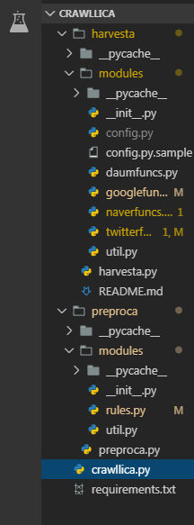
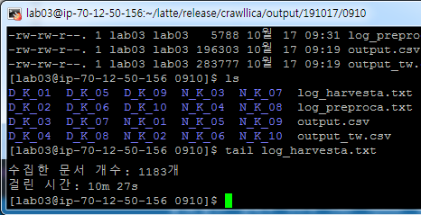
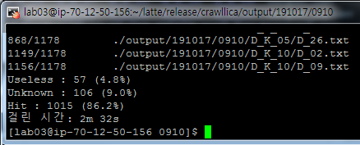
Crawllica
팀에서 자체 개발한
HTML 수집 및 전처리 최상위 모듈
Harvesta
HTML 수집 및 저장을 담당하는
하위 모듈
Preproca
저장된 HTML을 정제된 TEXT 로 바꾸는 작업을 담당하는 하위 모듈
최소 약 80% 이상 수집

Slide 10
크롤링
시각화
DB
구동
형태소
분석
통계 분석

Slide 11
3. DB

Slide 12
크롤링
시각화
DB
구동
형태소
분석
통계 분석

Slide 13
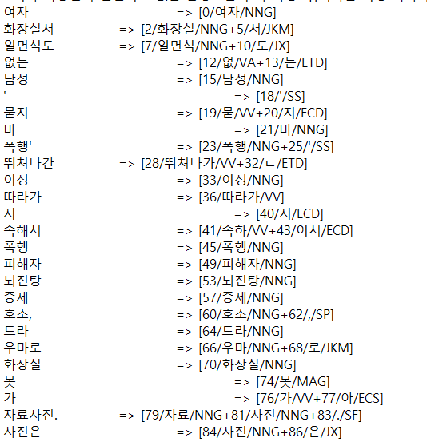
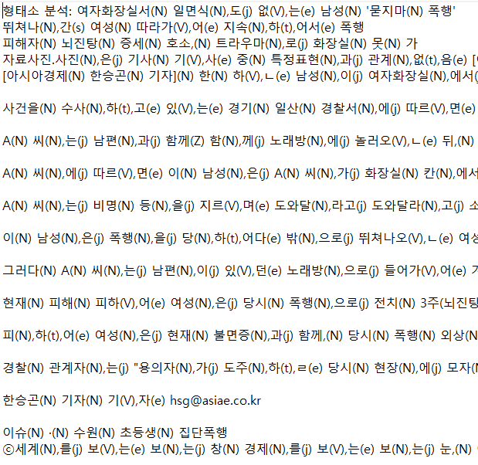
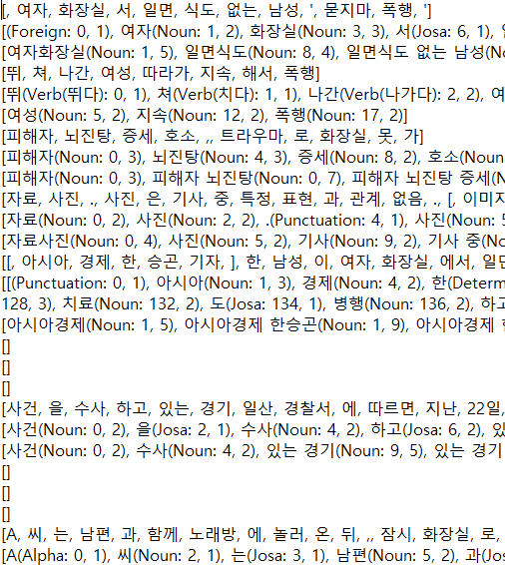
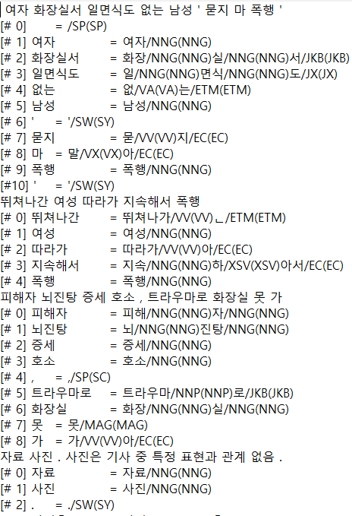
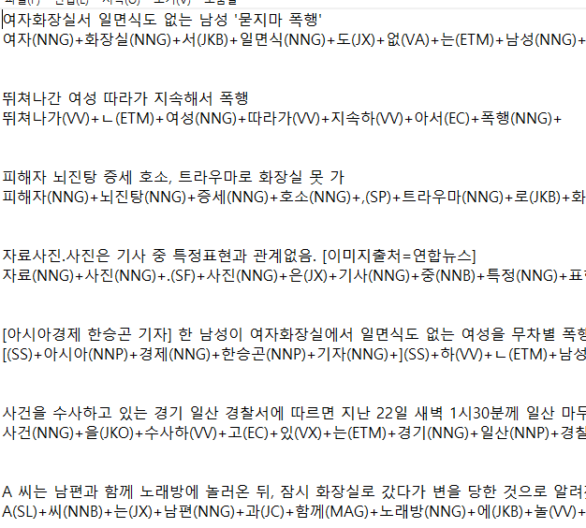
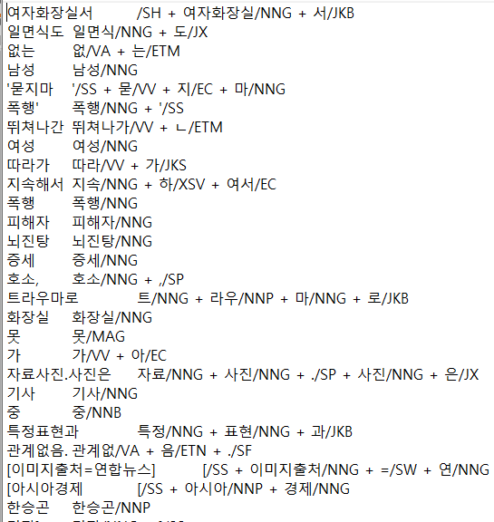
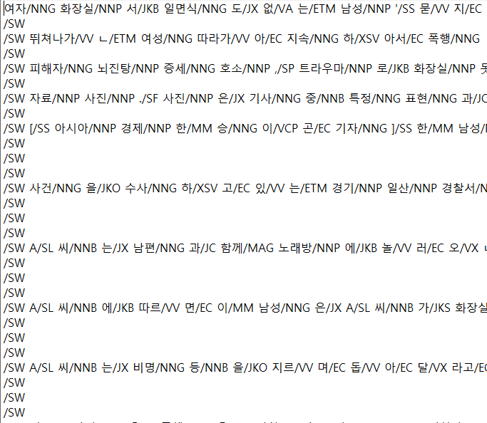
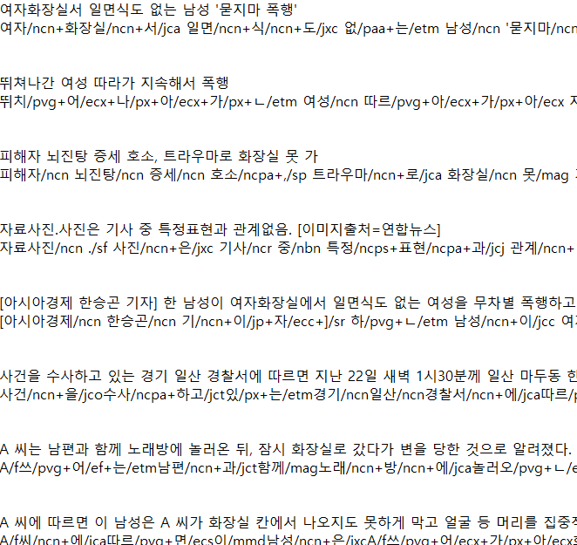
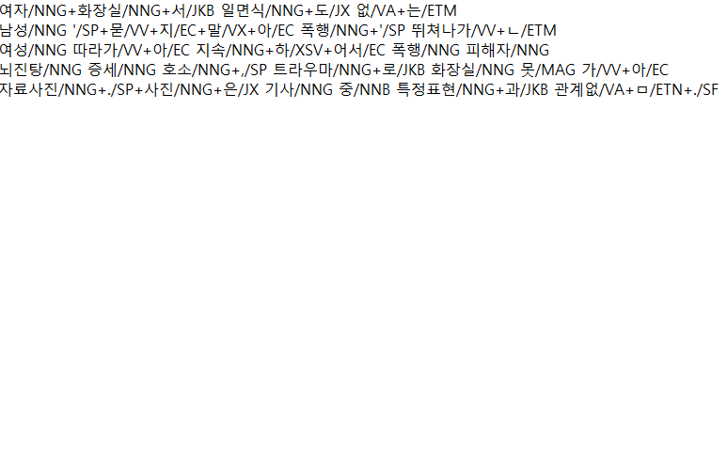
4. 형태소 분석
팀원 | 형태소 분석기
김재현 | 카이, 트위터
박종선 | 라이노, 한나눔
이희수 | 다온, 코모란, ETRI
문진한 | 아리랑, 꼬마
Notes:
처음에 왜 이렇게 골랐는가?
왜 카이를 골랐는가?
결과 이유 예시

Slide 14
4. 형태소 분석– Kahiii
Kahiii:
여자화장실서 ﻿/SH + 여자화장실/NNG + 서/JKB 일면식도 일면식/NNG + 도/JX 없는 없/VA + 는/ETM 남성 남성/NNG '묻지마 '/SS + 묻/VV + 지/EC + 마/NNG 폭행' 폭행/NNG + '/SS
코모란 이예시로 쓰나요??
Notes:
코모란: 여자/NNG 화장실/NNP 서/JKB 일면식/NNG 도/JX 없/VA 는/ETM 남성/NNP '/SS 묻/VV 지/EC 말/VX 아/EC 폭행/NNG '/SS
아리랑: 형태소 분석: 여자화장실서(N) 일면식(N),도(j) 없(V),는(e) 남성(N) '묻지마(N) 폭행‘
다온:여자/NNG+화장실/NNG+서/JKB 일면식/NNG+도/JX 없/VA+는/ETM 남성/NNG '/SP+묻/VV+지/EC+말/VX+아/EC 폭행/NNG+'/SP
꼬꼬마:여자 => [0/여자/NNG] 화장실서=> [2/화장실/NNG+5/서/JKM]일면식도=> [7/일면식/NNG+10/도/JX]없는=> [12/없/VA+13/는/ETD] 남성=> [15/남성/NNG] '=> [18/'/SS] 묻지=> [19/묻/VV+20/지/ECD]마=> [21/마/NNG] 폭행'=> [23/폭행/NNG+25/'/SS]
라이노: 여자(NNG)+화장실(NNG)+서(JKB)+일면식(NNG)+도(JX)+없(VA)+는(ETM)+남성(NNG)+'(SS)+묻(VV)+지(EC)+말(VX)+아(EC)+폭행(NNG)+'(SS)
Open Korea Text: [﻿(Foreign: 0, 1), 여자(Noun: 1, 2), 화장실(Noun: 3, 3), 서(Josa: 6, 1), 일면(Noun: 8, 2), 식도(Noun: 10, 2), 없는(Adjective(없다): 13, 2), 남성(Noun: 16, 2), '(Punctuation: 19, 1), 묻지마(Verb(묻다): 20, 3), 폭행(Noun: 24, 2), '(Punctuation: 26, 1)]
[여자화장실(Noun: 1, 5), 일면식도(Noun: 8, 4), 일면식도 없는 남성(Noun: 8, 10), 폭행(Noun: 24, 2), 여자(Noun: 1, 2), 화장실(Noun: 3, 3), 일면(Noun: 8, 2), 식도(Noun: 10, 2), 남성(Noun: 16, 2)]
한나눔: 여자/ncn+화장실/ncn+서/jca 일면/ncn+식/ncn+도/jxc 없/paa+는/etm 남성/ncn '묻지마/ncn 폭행/ncpa+'/sr
은전한잎: [# 1] 여자 = 여자/NNG(NNG)[# 2] 화장실서= 화장/NNG(NNG)실/NNG(NNG)서/JKB(JKB) 일면식도= 일/NNG(NNG)면식/NNG(NNG)도/JX(JX) 없는 = 없/VA(VA)는/ETM(ETM) 남성 = 남성/NNG(NNG) ' = '/SW(SY) 묻지 = 묻/VV(VV)지/EC(EC) 마 = 말/VX(VX)아/EC(EC) 폭행 = 폭행/NNG(NNG)=' = '/SW(SY)

Slide 15
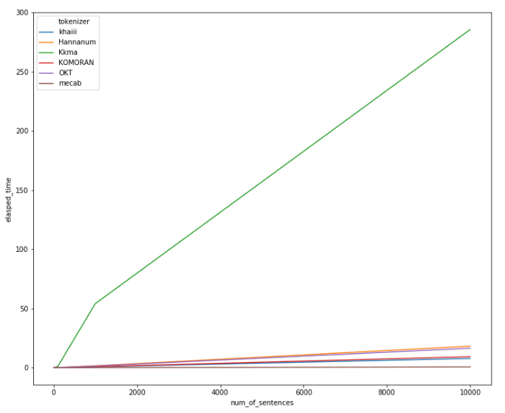
4. 형태소 분석 – Kahiii
Khaiii
Notes:
말로)속도적인 측면에서 가장 빠른
분석기는 아니지만, 정확하게
분석을 하는 능력을 우선
순위로 두고 진행을 했을 때
카이가 가장 알맞은
형태소 분석기였다.

Slide 16
크롤링
시각화
DB
구동
형태소
분석
통계 분석

Slide 17
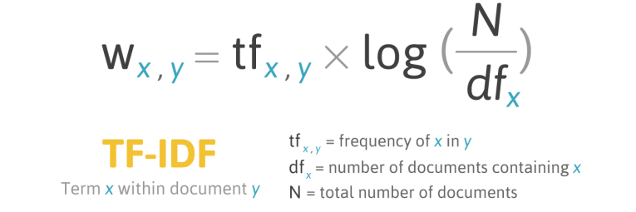
5. 통계 분석 – TF-IDF
TF-IDF의 장점
의미 없는 단어를 걸러주는 필터 역할
전체 문서의 수
TF : Term Frequency(단어 빈도)
TF-IDF(가중치)
DF : Document Frequency(문서 빈도)
Notes:
TF: 특정한 단어가 문서 내에 얼마나 자주 등장하는지를 나타내는 값
TF-IDF: 특정 문서 내에서 단어 빈도가 높을 수록, 그리고 전체 문서들 중 그 단어를 포함한 문서가 적을 수록 TF-IDF값이 높아진다. 따라서 이 값을 이용하면 모든 문서에 흔하게 나타나는 단어를 걸러내는 효과를 얻을 수 있다.

Slide 18
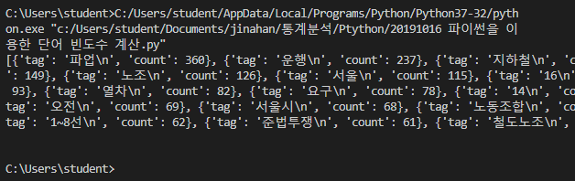
5. 통계 분석 – TF
형태소 분석기 자체적으로 불용어 제거
TF-IDF 값이 불필요하다.
TF 즉 단어 빈도수만 사용

Slide 19
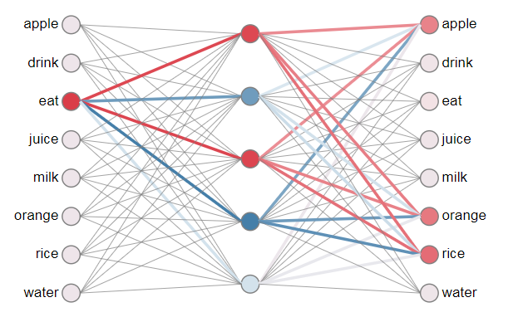
5. 통계 분석 – Word2Vec
1. Word2Vec 의 과정
임베딩(단어를 벡터화) -> 의미 부여 -> 연관도 출력
2. Word2Vec의 역할
크롤링한 기사 중 검색 키워드와 가장 연관도가 높은 단어 20개를 뽑는다.
<Example>
Word2Vec 분석을 마친 상태에서
‘eat’이라는 단어를 넣게 되면
‘apple’,’orange’,’rice’가 오는 것을
예상 할 수 있다.

Slide 20
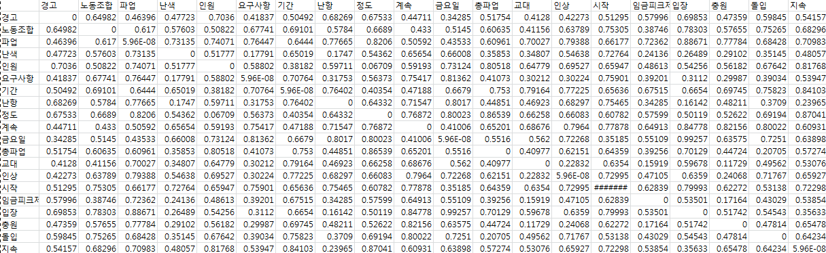
5. 통계 분석 – Word2Vec
[지하철 파업] 기사를 수집(40개)
word2vec 한 후 [지하철]과 가장 유사한 단어 20개를 뽑는다.
20개의 단어 간의 연관도 분석

Slide 21
5. 통계 분석 - 고도화
고도화
K-means
Cosine-Distance
누나 거
???

Slide 22
5. 통계 분석 -고도화
TF-IDF에서 IDF 제거
TF를 구한 상태에서 각각의 중복되는 키워드를 합침 = RTF
RTF 와 Word2Vec의 조합으로 키워드 별 20개의 파생키워드와 키워드 간의 연관성을 보여줌

Slide 23
그녀는 바나나를 먹는다.
나는 바나나가 좋다.
길고 맛있는 바나나
바나나는 건강에 좋다.
문장 | 단어 빈도수
1번 | 나는(0.33) | 바나나(0.33) | 먹는다(0.33)
2번 | 나는(0.33) | 바나나(0.33) | 좋다(0.33)
3번 | 긴(0.33) | 맛있는(0.33) | 바나나(0.33)
4번 | 바나나(0.33) | 건강(0.33) | 좋다.(0.33)
합계 | 바나나(1.32) | 나는(0.66) | 좋다(0.66)
<Word2Vec>
 | 나는 | 바나나 | 먹는다 | 좋다 | 긴 | 맛있는 | 건강
나는 | 1 | 0.823 | 0.518 | 0.719 | 0.518 | 0.487 | 0.487
바나나 | 0.823 | 1 | 0.518 | 0.823 | 0.487 | 0.518 | 0.487
먹는다 | 0.326 | 0.518 | 1 | 0.487 | 0.487 | 0.518 | 0.487
좋다 | 0.719 | 0.823 | 0.518 | 1 | 0.487 | 0.487 | 0.487
긴 | 0.326 | 0.326 | 0.421 | 0.487 | 1 | 0.487 | 0.487
맛있는 | 0.326 | 0.326 | 0.421 | 0.487 | 0.487 | 1 | 0.487
건강 | 0.326 | 0.421 | 0.487 | 0.487 | 0.487 | 0.487 | 1
KeyWord | RTF
바나나 | 1.32
나는 | 0.66
좋다. | 0.66
맛있는 | 0.33

Slide 24
5. 통계 분석 –고도화(다시 주요 코딩과 결과로 보여줌?)

Slide 25
크롤링
시각화
DB
구동
형태소
분석
통계 분석

Slide 26
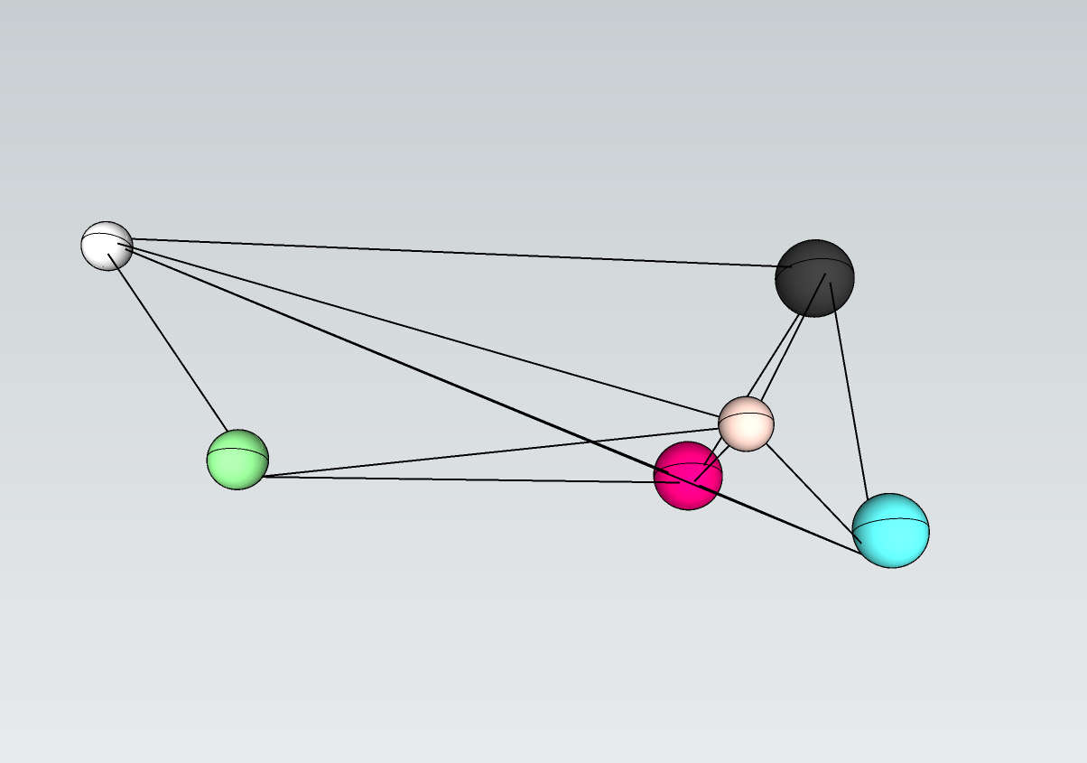
6. 시각화
3D-Force-Graph
2D로 Word2Vec과 같은 복잡한 연관성을
나타내는 것에 한계점이 있다.
3D로 나타낼 경우 하나의 키워드에도 여러
개의 다른 키워드 간의 연관도를 나타낼 수 있다.
?? 장점.??

Slide 27
6. 시각화 - 과정
분석 결과
파일형식을 Json 형식으로 Input
Java Script의 라이브러리를 이용하여 구현
Three.js 3D-Force-Graph.js 이용
서비스 UI
구현

Slide 28
목차
필요성
크롤링
DB
형태소 분석
분석기 모델 설정
이유와 결과
통계적 분석
TF-IDF
Word2Vec
RTF + Word2Vec
결과
5. 시각화
3D-Force-Graph
실제 모델 구동
각자의 역할
참고문헌

Slide 30
6. 각자의 역할
9/23~9/26 |  | 9/27 | 9/30 | 10/2 |  |  | 10/4
4명의 조원들의 아이디어를 만들고, 구체화 해서 가장 좋은 아이디어 고르기. |  | 멘토님들 만나서 주제 피드백 받기 ->다시 정리 | 가장 좋은 효율의 형태소 분석기 찾고코드짜기. (10/2일 까지) | 각자 진행한 형태소 분석기의 결과들을 보면서 어떤 형태 분석기가 좋은지 판단, 오후에는 다른 사람의 형태 분석기를 공부해야 할 사람들은 공부했다. 그리고 형태소 분석기를 분석한 결과들을 다시 일렬로 배치하고 파일로 추출하는 것이 하루 쉬고 다음날 까지의 목표. |  |  | 깃 플로우에 대해서 공부를 하고, 깃 허브에 어떻게 파일을 정리 할지 정함. 그리고 각자 형태소 분석기를 통해서 자료 5개 분석. 하는 예제까지.
10/7~8 |  |  | 10/10~11 |  | 10/14 ~ 17
네이버, 다음, 트윗, 구글 에서 크롤링하는 것 공부. 그리고 형태소 분석기를 돌리고 json형식으로 저장 까지. 구글은 크롤링 하기가 매우 까다로워서 빼기로 함. |  |  | 저장을 하는 방식에 대해서 설계를 정리하였다. 각자 분석한 파일들을 폴더명을 [날짜 – 시간] 기반으로 하고 시간 밑으로 [사이트_키워드_순번] 으로 저장하는 코드를 짰다. |  | 오늘부터 각자 파트를 나눴다. 김재현: 크롤링: 크롤링한 기사의 바디 부분을 더 매끄럽게 가지고 오는 과정. 화이트리스트,블랙리스트방식 -> Done 박종선: 프론트 – 정제된 데이터를 어떻게 보여줄 것인지 공부-> ~ING 이희수,문진한:분석- 어떤 방식을 이용해서 키워드끼리의 유사성을 나타낼 것인지 공부+소스 짜기(TF , Word2Vec) ~ING
10/18 | 10/21~22 |  |  |  |  | 10/23~
맨토링: 크게 할 말이 없음. -> 즉 Good!! | 김재현: RTF 공식 만들어서 진행 -> Done 박종선: 프론트 – 3D 형식으로 보여주는 법 이희수,문진한:분석- 파생 키워드끼리의 유사성을 나타낼 것인지 공부+소스 짜기(Kmeans , Doc2Vec) -> Done |  |  |  |  | 박종선,김재현 (프론트) – 3D로 값을 어떻게 잘 보여줄 것인가? 이희수 – 뉴스창 띄우기 문진한 – PPT 만들기 시작

